Slide 1
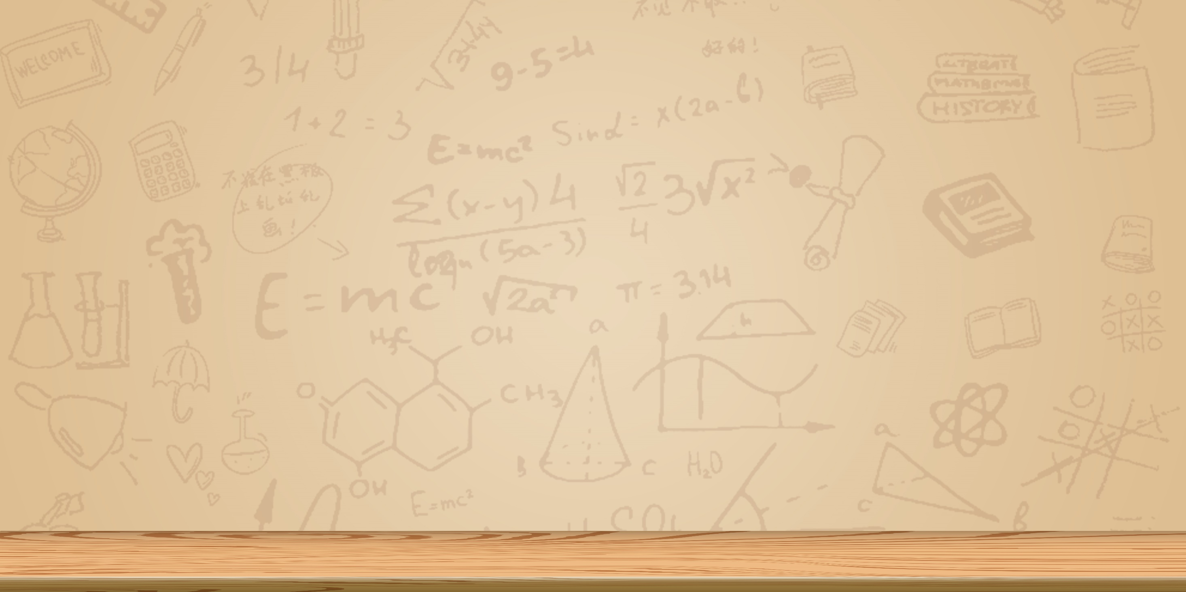

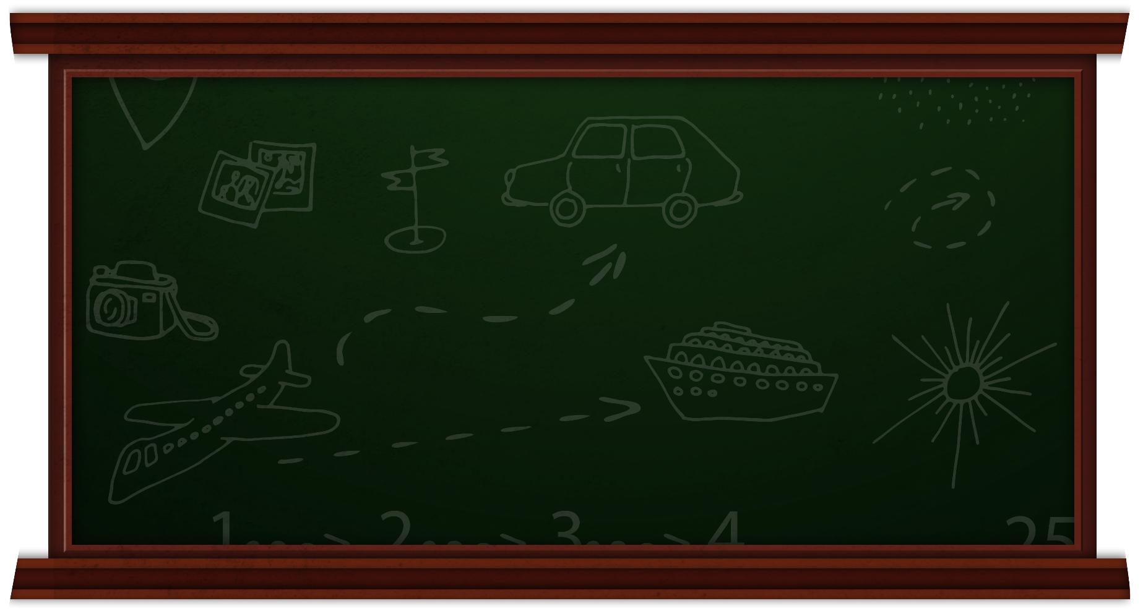


PHÒNG GIÁO DỤC VÀ ĐÀO TẠO QUẬN LONG BIÊN
TRƯỜNG TIỂU HỌC LÊ QUÝ ĐÔN
Tuần 9
TẬP ĐỌC LỚP 4
THƯA CHUYỆN VỚI MẸ
Giáo viên thực hiện: Hà Thị Ngọc Lan

Slide 2




HOẠT ĐỘNG 1
HOẠT ĐỘNG 2
HOẠT ĐỘNG 3
KHỞI ĐỘNG
KHÁM PHÁ
VÀ LUYỆN TẬP
CỦNG CỐ
VÀ NỐI TIẾP

Slide 3
HOẠT ĐỘNG 1
KHỞI ĐỘNG

Slide 4
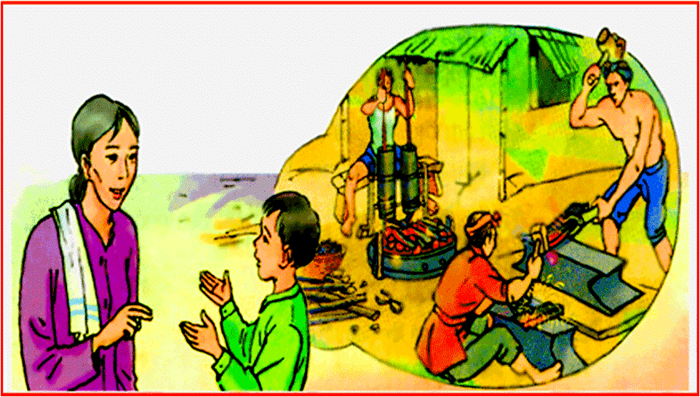

Slide 5
Tập đọc
THƯA CHUYỆN VỚI MẸ
(Theo Nam Cao)

Slide 6
HOẠT ĐỘNG 2
KHÁM PHÁ VÀ LUYỆN TẬP

Slide 7
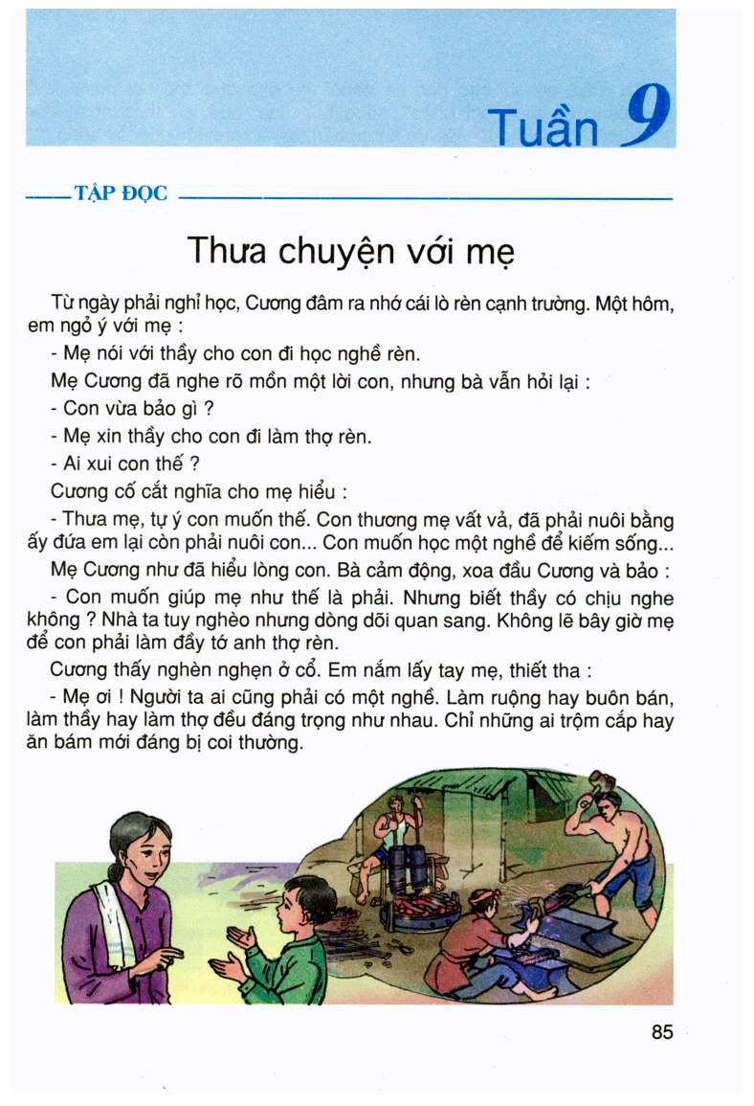
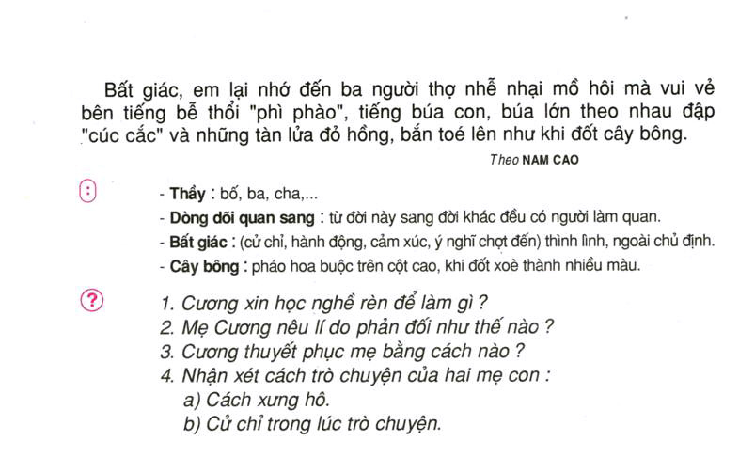

Slide 8
Tập đọc
THƯA CHUYỆN VỚI MẸ
(Theo Nam Cao)
Bài văn gồm 2 đoạn:
Đoạn 1: Từ đầu...để kiếm sống
Đoạn 2: Phần còn lại.

Slide 9
Tập đọc
THƯA CHUYỆN VỚI MẸ
(Theo Nam Cao)
Luyện đọc đúng
mồn một
bễ thổi
cắt nghĩa
cúc cắc
nhễ nhại

Slide 10
Tập đọc
THƯA CHUYỆN VỚI MẸ
(Theo Nam Cao)
Luyện đọc câu :
Bất giác, em lại nhớ đến ba người thợ nhễ nhại mồ hôi mà vui vẻ bên tiếng bễ thổi “phì phào”, tiếng búa con, búa lớn theo nhau đập “cúc cắc” và những tàn lửa đỏ hồng, bắn tóe lên như khi đốt cây bông.

Slide 11
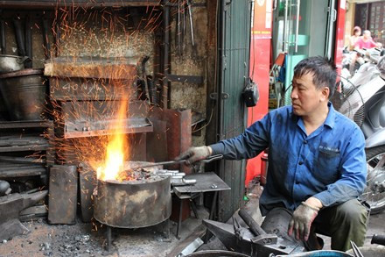
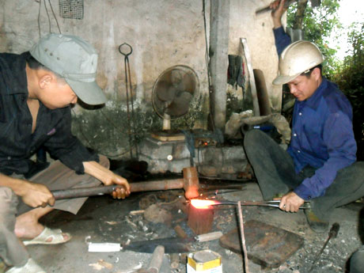
Giải nghĩa từ
Lò rèn:Nơi chế tạo bằng thủ công những vật dụng bằng kim loại như dao, liềm, cuốc, xẻng,...
Lò rèn

Slide 12
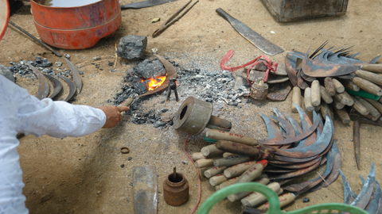
Giải nghĩa từ
Nghề thợ rèn: Là nghề mà những người thợ dùng tài khéo léo và sức lực của đôi tay để rèn sắt (kim loại) thành các dụng cụ như: dao, liềm, cuốc, xẻng,...

Slide 13
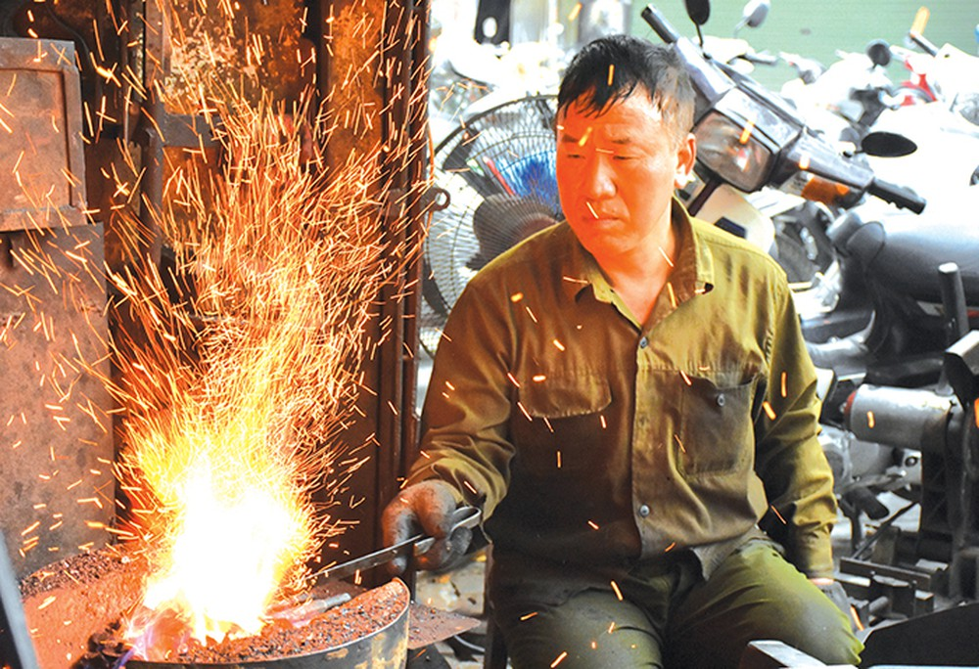

Giải nghĩa từ
Tàn lửa
Cây bông (Pháo hoa)

Slide 14
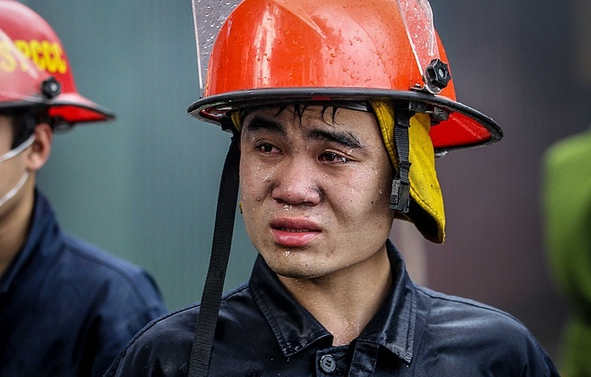
Giải nghĩa từ

Slide 15
Tập đọc
THƯA CHUYỆN VỚI MẸ
(Theo Nam Cao)
Bài văn gồm 2 đoạn:
Đoạn 1: Từ đầu...để kiếm sống
Đoạn 2: Phần còn lại.

Slide 16
Tập đọc
Câu 1: Cương xin mẹ đi học nghề gì ? Cương học nghề thợ rèn để làm gì ?
Thưa chuyện với mẹ
(Theo Nam Cao)
- Cương xin mẹ đi học nghề thợ rèn.
- Cương học nghề thợ rèn để giúp đỡ mẹ. Cương thương mẹ vất vả. Cương muốn tự mình kiếm sống.
* Đọc thầm đoạn 1 và tả lời câu hỏi:
Từ ngày phải nghỉ học, Cương đâm ra nhớ cái lò rèn cạnh trường. Một hôm, em ngỏ ý với mẹ:
Mẹ nói với thầy cho con đi học nghề rèn.
Mẹ Cương đã nghe rõ mồn một lời con, nhưng bà vẫn hỏi lại:
Con vừa bảo gì ?
Mẹ xin thầy cho con đi làm thợ rèn.
Ai xui con thế ?
Cương cố cắt nghĩa cho mẹ hiểu:
- Thưa mẹ, tự ý con muốn thế. Con thương mẹ vất vả, đã phải nuôi bằng mấy đứa em lại còn phải nuôi con...Con muốn học một nghề để kiếm sống...
Đoạn 1 nói lên điều gì ?
Ý 1: Nói lên ước mơ của Cương trở thành thợ rèn để giúp đỡ mẹ.

Slide 17
Tập đọc
Thưa chuyện với mẹ
(Theo Nam Cao)
* Đọc thầm đoạn 2 và tả lời câu hỏi:
Mẹ Cương như đã hiểu lòng con. Bà cảm động, xoa đầu Cương và bảo:
Con muốn giúp mẹ như thế là phải. Nhưng biết thầy có chịu nghe không? Nhà ta tuy nghèo nhưng thuộc dòng dõi quan sang. Không lẽ bây giờ mẹ để con phải làm đầy tớ anh thợ rèn.
Cương thấy nghèn nghẹn ở cổ. Em nắm lấy tay mẹ thiết tha:
Mẹ ơi ! Người ta ai cũng phải có một nghề. Làm ruộng hay buôn bán, làm thầy hay làm thợ đều đáng trọng như nhau. Chỉ những ai ăn bám mới đáng bị coi thường.
Bất giác, em lại nhớ đến ba người thợ nhễ nhại mồ hôi mà vui vẻ bên tiếng bể thổi “ phì phào”, tiếng búa con, búa lớn theo nhau đập “ cúc cắc” và những tàn lửa hồng, bắn tóe lên như khi đốt cây bông
Theo Nam Cao

Slide 18
Đọc đoạn 2 và trả lời câu hỏi.
- Mẹ Cương phản ứng như thế nào khi em trình bày ước mơ của mình?
Bà ngạc nhiên và phản đối.

Slide 19
Mẹ Cương nêu lí do phản đối như thế nào?
Mẹ cho là Cương bị ai xui. Mẹ bảo nhà Cương thuộc dòng dõi quan sang, bố Cương cũng sẽ không chịu cho Cương đi làm nghề thợ rèn vì phải làm đầy tớ và sợ mất thể diện gia đình.
Cương thuyết phục mẹ bằng cách nào ?
Cương nghèn nghẹn, nắm lấy tay mẹ. Em nói với mẹ bằng những lời tha thiết: ai cũng phải có một nghề, nghề nào cũng đáng trân trọng, chỉ những ai trộm cắp hay ăn bám mới đáng bị coi thường.

Slide 20
Nội dung chính của đoạn 2 là gì?
Cương thuyết phục mẹ để mẹ hiểu và đồng ý với em.

Slide 21
Tập đọc
Thưa chuyện với mẹ
(Theo Nam Cao)
* Đọc thầm đoạn 2 và tả lời câu hỏi:
Mẹ Cương như đã hiểu lòng con. Bà cảm động, xoa đầu Cương và bảo:
Con muốn giúp mẹ như thế là phải. Nhưng biết thầy có chịu nghe không? Nhà ta tuy nghèo nhưng thuộc dòng dõi quan sang. Không lẽ bây giờ mẹ để con phải làm đầy tớ anh thợ rèn.
Cương thấy nghèn nghẹn ở cổ. Em nắm lấy tay mẹ thiết tha:
Mẹ ơi ! Người ta ai cũng phải có một nghề. Làm ruộng hay buôn bán, làm thầy hay làm thợ đều đáng trọng như nhau. Chỉ những ai ăn bám mới đáng bị coi thường.
Bất giác, em lại nhớ đến ba người thợ nhễ nhại mồ hôi mà vui vẻ bên tiếng bể thổi “ phì phào”, tiếng búa con, búa lớn theo nhau đập “ cúc cắc” và những tàn lửa hồng, bắn tóe lên như khi đốt cây bông
Theo Nam Cao
Ý 2 : Cương thuyết phục mẹ để mẹ hiểu và đồng ý với em.

Slide 22
Nhận xét cách trò chuyện của hai mẹ con:
Cách xưng hô.
Cử chỉ trong lúc trò chuyện.
* Cách xưng hô đúng theo thứ bậc trên dưới trong gia đình. Cương xưng hô với mẹ lễ phép, kính trọng. Mẹ Cương xưng mẹ gọi con rất dịu dàng, âu yếm. Qua cách xưng hô em thấy tình cảm mẹ con rất thắm thiết, thân ái.
Cử chỉ trong lúc trò chuyện: thân mật, tình cảm. Mẹ xoa đầu Cương khi thấy Cương biết thương mẹ, Cương nói thiết tha khi mẹ nêu lí do phản đối.

Slide 23
Tập đọc
THƯA CHUYỆN VỚI MẸ
(Theo Nam Cao)
Nội dung chính của bài tập đọc là gì?

Slide 24
Tập đọc
THƯA CHUYỆN VỚI MẸ
(Theo Nam Cao)
Nội dung: Cương ước mơ trở thành thợ rèn để kiếm sống nên đã thuyết phục mẹ để mẹ thấy nghề nghiệp nào cũng đáng quý.

Slide 25
Tập đọc
THƯA CHUYỆN VỚI MẸ
(Theo Nam Cao)
3. Luyện đọc diễn cảm:

Slide 26
Luyện đọc diễn cảm
Cương thấy nghèn nghẹn ở cổ. Em nắm lấy tay mẹ, thiết tha:
- Mẹ ơi! Người ta ai cũng phải có một nghề. Làm ruộng hay
buôn bán, làm thầy hay làm thợ đều đáng trọng như nhau. Chỉ
những ai trộm cắp hay ăn bám mới đáng bị coi thường.
Bất giác, em lại nhớ đến ba người thợ nhễ nhại mồ hôi mà
vui vẻ bên tiếng bễ thổi “phì phào”, tiếng búa con, búa lớn theo
nhau đập “cúc cắc” và những tàn lửa đỏ hồng, bắn toé lên như
khi đốt cây bông.

Slide 27
HOẠT ĐỘNG 3
CỦNG CỐ VÀ NỐI TIẾP

Slide 28
Tập đọc
THƯA CHUYỆN VỚI MẸ
(Theo Nam Cao)
Nội dung: Cương ước mơ trở thành thợ rèn để kiếm sống nên đã thuyết phục mẹ để mẹ thấy nghề nghiệp nào cũng đáng quý.

Slide 29

Dặn dò
Về nhà đọc bài và xem bài sau “Điều ước của vua Mi- đát”.
Câu chuyện của Cương có ý nghĩa gì?

